Slide 1
স্বাগতম

Slide 2
পরিচিতি
মোঃ নূরুল আমিন
সিনিয়র শিক্ষক
হাসানপুর শাহ আ-
লম চৌধুরী হাই
স্কুল এন্ড কলেজ,
ফুলগাজী, ফেনী।

Slide 3
পাঠ পরিচিতি
বিষয়ঃগণিত
শ্রেণিঃনবম-দশম
অধ্যায়ঃ তৃতীয়
সময়ঃ৪৫মিনিট

Slide 4
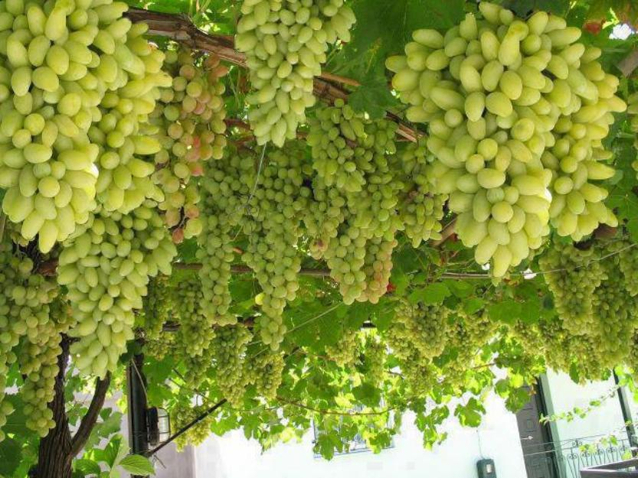
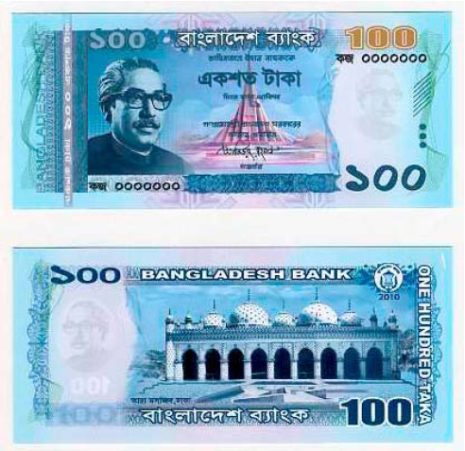
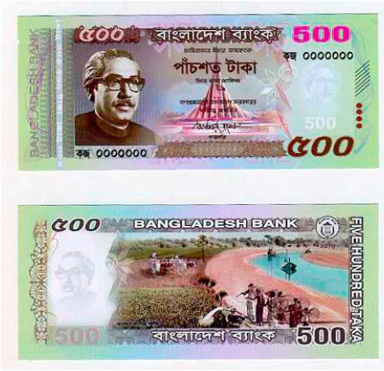
নিচের ছবিগুলো লক্ষ করি

Slide 5
পাঠ শিরোনাম
বিনিয়োগ-মুনাফা
ও
লাভ- ক্ষতি
অনুশীলনী-৩.৫

Slide 6
শিখনফল
এই পাঠ শেষে শিক্ষার্থীরা-
বাস্তব সমস্যা সমাধানের জন্য
বীজগাণিতিক সূত্র গঠন করতে পারবে এবং সূত্র প্রয়োগ করে সমস্যা সমাধান
করতে পারবে ?

Slide 7
ক্রয়মূল্য থেকে বিক্রয়মূল্য বেশি হলে লাভ বা মুনাফা
হয়।
আবার, ক্রয়মূল্য থেকে বিক্রয়-
মূল্য কম হলে ক্ষতি হয়।
সরল মুনাফার ক্ষেত্রে,
I=pnr

Slide 8
সমস্যাঃ ১
5% হার মুনাফায় 8000 টাকার
3 বছরের সরল মুনাফা ও চক্র-
বৃদ্ধি মুনাফার পার্থক্য নির্ণয় কর।

Slide 9
সমাধানঃ
আমরা পাই,মুনাফার হার,
r=5%=5/100=1/20
মূলধন, p=8000 টাকা
সময়, n=3 বছর
সরল মুনাফা, I=pnr
=8000×3×1/20 টাকা
= 1200 টাকা

Slide 10
আবার, চক্রবৃদ্ধি মুনাফার ক্ষেত্রে,
C=p(1+r)^{n}
=8000(1+1/20)³
=21×21×21

Slide 11
=9261 টাকা
চক্রবৃদ্বি মুনাফা= 9261-8000
=1261 টাকা
অতএব, সরল মুনাফা ও চক্র-
বৃদ্বি মুনাফার পার্থক্য,
=(1261-1200) টাকা
=61 টাকা
উত্তরঃ 61 টাকা

Slide 12
একক কাজ
১। সরল মুনাফার ক্ষেত্রে,
আসল বা মূলধনকে কী দ্বারা
প্রকাশ করা হয় ?
২। চক্রবৃদ্ধি মুনাফার ক্ষেত্রে,
C= কত ?

Slide 13
দলীয় কাজ
ক দলঃ শতকরা বার্ষিক 5 টাকা
হার সরল মুনাফায় কত টাকা
13 বছরে সবৃদ্ধিমূল 985 টাকা
হবে ?
খ দলঃ শতকরা বার্ষিক 5 টাকা
হার মুনাফায় কত টাকা 12
বছরে সবৃদ্ধিমূল 1248 টাকাহবে?

Slide 14
মূল্যায়ন
১। 5% হার মুনাফায় বলতে কী
বোঝায় ?
২। সরল মুনাফার ক্ষেত্রে, I=কী?
৩। চক্রবৃদ্বি মুনাফার ক্ষেত্রে,
C= কী ?
৪। p,n,r বলতে কী বোঝায় ?

Slide 15
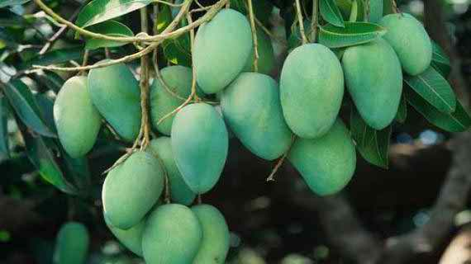
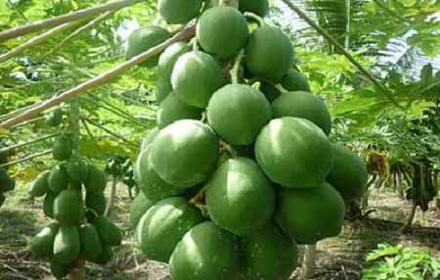
বাড়ির
কাজ
4% হার মুনাফায় কোনো টাকার 2 বছরের মুনাফা ও
চক্রবৃদ্ধি মুনাফার পার্থক্য 1
টাকা হলে, মূলধন কত ?

Slide 16
ধন্যবাদ
আল্লাহ হাফেজ

